Slide 1
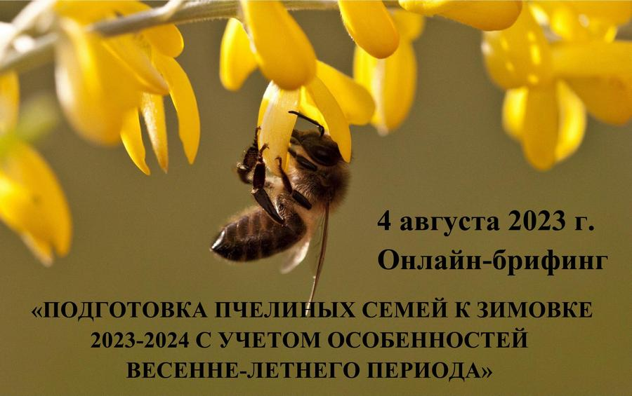



Slide 2
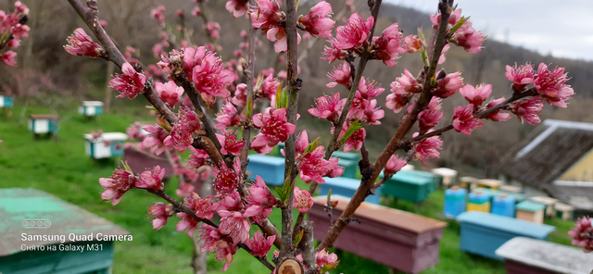

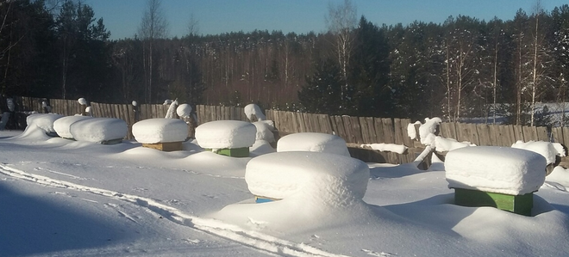
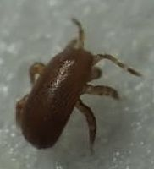
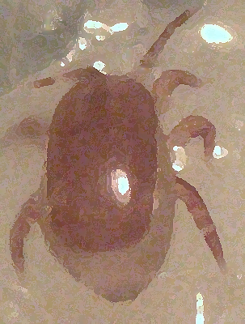
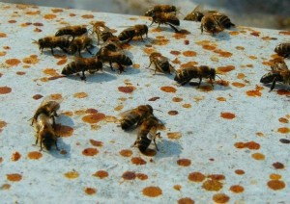
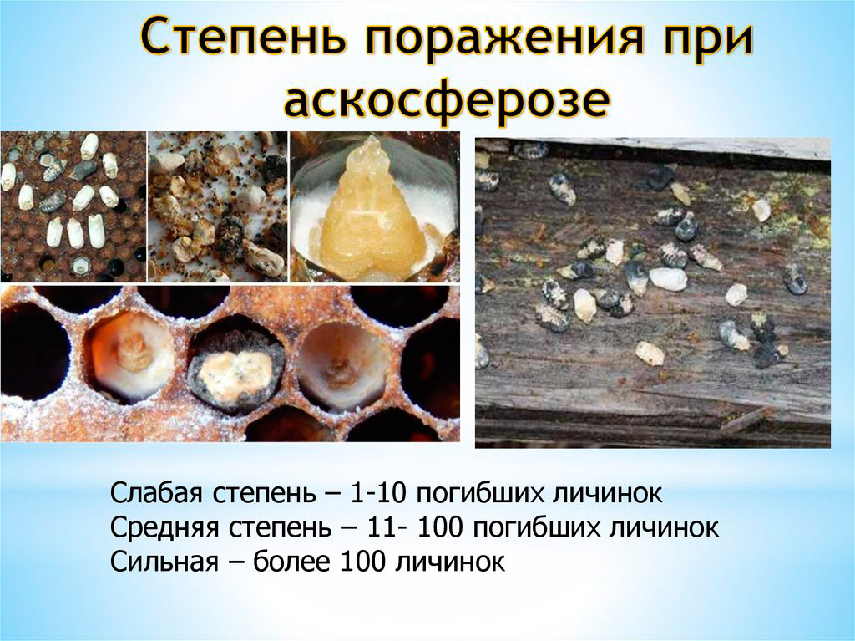
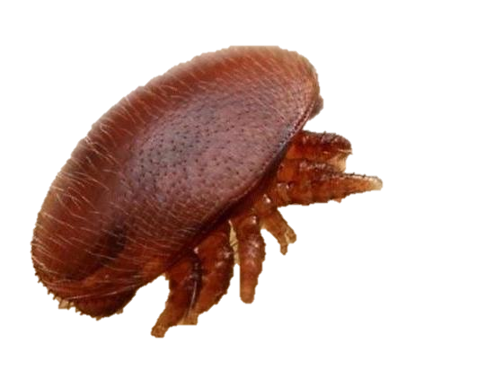
Особенности весенне - летнего периода 2023 года
Ранее наступление весны
Дождливое лето
Способствует развитию заболеваний

Slide 3
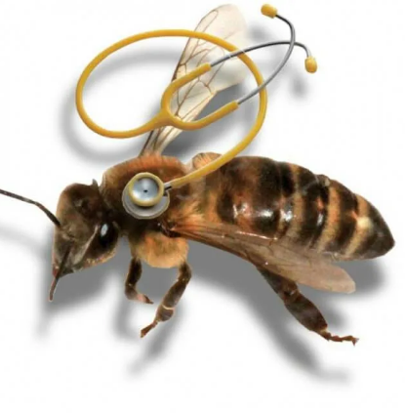
Особенности развития пчелиных семей
Во многих регионах весной отмечен нозематоз;
Ранее развитие, но при наступлении дождей и похолоданий в мае - июне, ограничение яйцекладки у маток;
В июне-июле частые осадки, являлись причиной дефицита белкового и углеводного корма в гнездах;
Не стабильный медосбор.
Сокращение яйцекладки у пчелиных маток;
Сокращение развития пчелиных семей;
Снижение иммунитета у медоносных пчел;
Развитие заболеваний, в том числе инвазионных.

Slide 4
Особенности развития инвазионных заболеваний (степень инвазии, %)

Slide 5
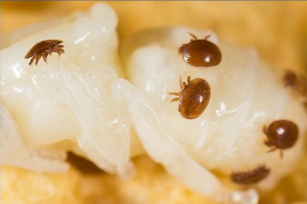
Динамика изменения силы пчелиной семьи и количество клещей варроа

Slide 6
Оптимальный период для профилактики и лечения многих заболеваний -это период сразу после откачки меда –
В разных регионах это могут быть даже разные месяцы
Применение подкормок стимулирующего характера;
Профилактика Варооза и Тропилелапсоза;
Обращаем внимание на корма, с содержанием падевых веществ корм заменяем на сахарный сироп или мед без падевых веществ;
Проводим профилактику нозематоза.

Slide 7
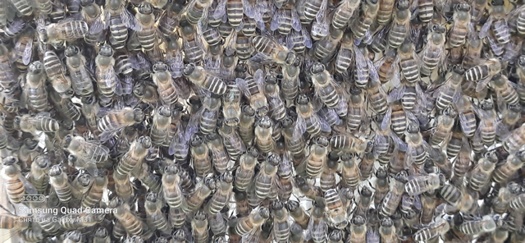




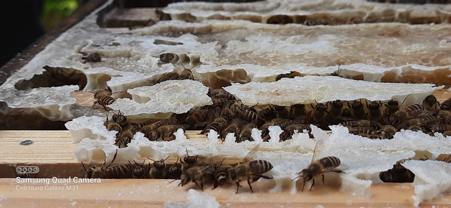

МИНИСТЕРСТВО НАУКИ И ВЫСШЕГО ОБРАЗОВАНИЯ РОССИЙСКОЙ ФЕДЕРАЦИИ
ФГБНУ ФАНЦ СЕВЕРО-ВОСТОКА
СЕЛЕКЦИОННЫЙ ЦЕНТР ПО СРЕДНЕРУССКОЙ ПОРОДЕ ПЧЕЛЕ МЕДОНОСНЫХ
Спасибо за внимание !
Apis_mellifera_mellifera_L@mail.ru
apis-mellifera-mellifera-l@yandex.ru
https://apis-mellifera-mellifera-l.ru/
+7(953)6792761
Брандорф А.З., д.с.х.н., г.н.с., научный руководитель

